Slide 1
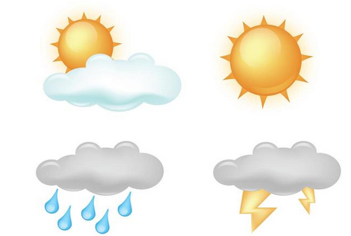
天气怎么样？
Tiānqì zěnme yàng?

Slide 2

今天是晴天
Jīntiān shì qíngtiān.

Slide 3

今天下雨
Jīntiān xià yǔ.

Slide 4

今天多云
Jīntiān duōyún.

Slide 5
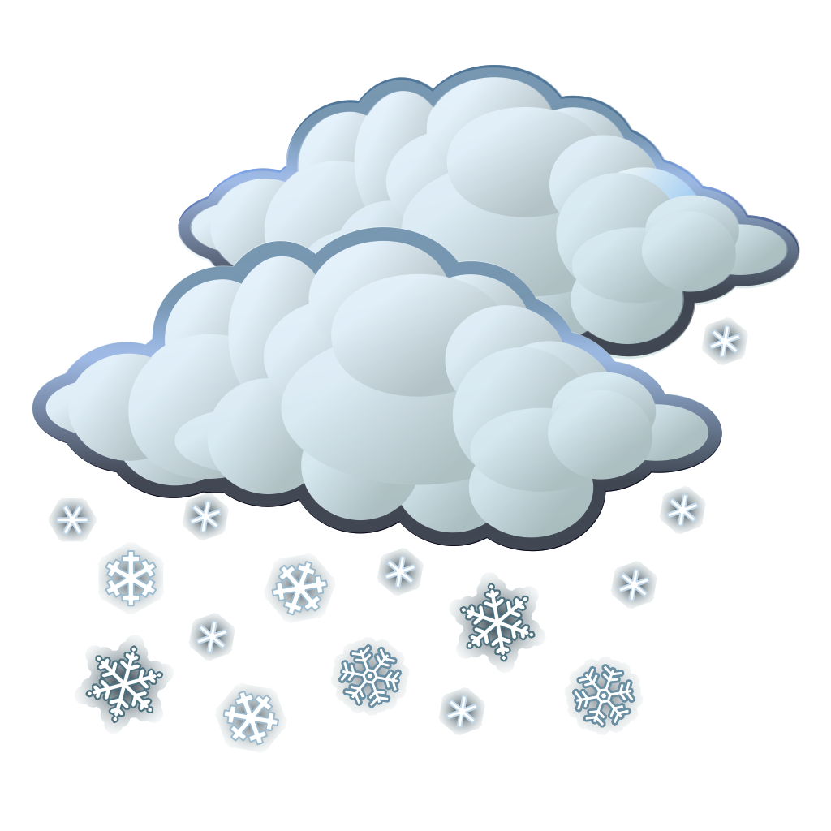
今天下雪了
Jīntiān xià xuěle.

Slide 6


今天刮风
Jīntiān guā fēng.

Slide 7

今天是暴风雨
Jīntiān shì bàofēngyǔ.

